Slide 1

东南大学 · 网络空间安全学院
DeFuzz：不变量引导的
编译器防御机制测试
Invariant-Guided Agentic Testing
of Compiler-Instrumented Defenses
张景耀 · 指导教师：徐坚皓
小组分享 · 2026.09
Notes:
第 1 页｜建议 0:20｜累计 0:20
今天讲四块，十三分钟左右：背景、挑战、技术路线、结果，相关工作就不展开了。第二、三页是背景，用一个真实 CVE 说清什么叫“程序跑得对，但保护其实已经没了”；第四、五页是挑战，三件难事——不变量生成、基于不变量做测试、ISA 差异，以及本课题的目标和边界；第六到十一页是技术路线，方案只有一套，我按“测什么、怎么判、怎么找”往下讲，最后一页串一个完整例子；最后四页是结果——已经上报并被上游确认的三个缺陷、评估怎么设计、漏检怎么量化，还有工作进度。
来源：论文标题与摘要
论文版本：ba9e258

Slide 2
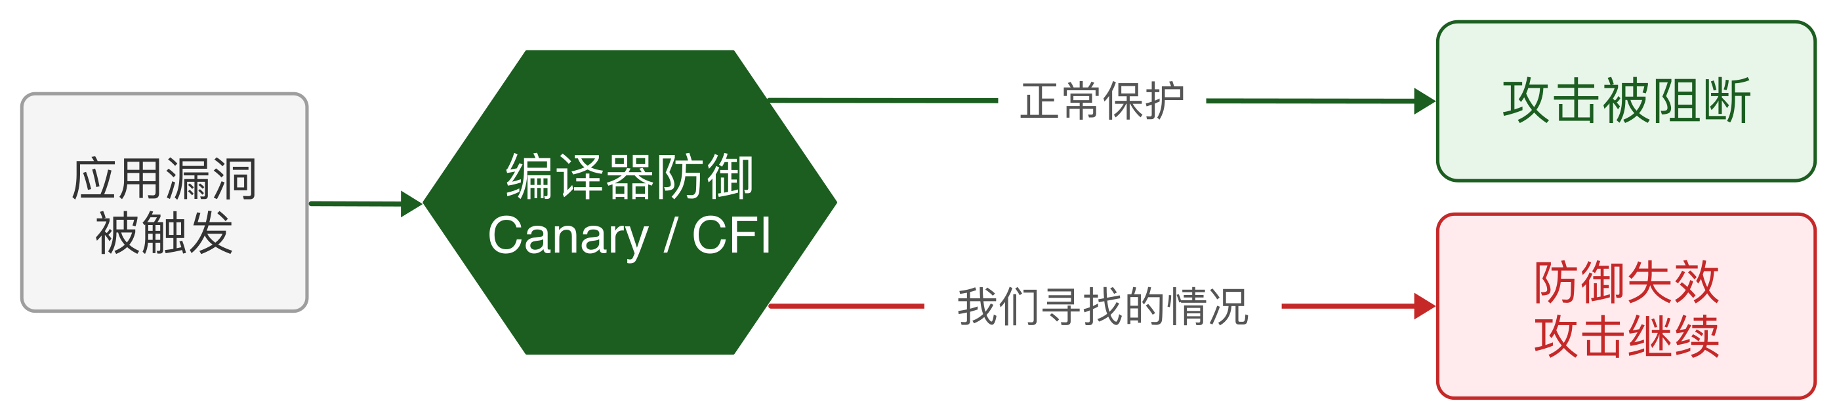
研究背景：编译器插进去的保护，要单独验证有没有真生效
背景
研究对象与判定难点
研究对象
编译器自动插入的保护：栈金丝雀、CFI、PAC 等
实现位置
一半在编译器通用部分，一半在各架构的代码生成
核心判断
插了保护代码 ≠ 真的受保护
难在哪
通用逻辑共享，但每个架构生成的结果要分别验
我们查的是编译出来的程序有没有兑现保护承诺，不是查应用代码里还有没有漏洞。
来源：论文 §I、§II-A
Notes:
图中标签：应用漏洞被触发；编译器防御Canary / CFI；攻击被阻断；防御失效攻击继续；正常保护；我们寻找的情况第 2 页｜建议 0:35｜累计 0:55
C/C++ 的内存安全漏洞在审计和测试之后仍然会漏，编译器插的这些保护是漏洞被触发之后的最后一道兜底。它们由编译器的通用部分和各架构的后端一起实现，最后落成二进制里的检查指令、栈上的摆放顺序和一些附加信息。关键的一句话是：代码里插了保护，不等于保护真的成立——要看编译出来的程序，在那个架构的指令语义和调用约定下，是不是还满足原本承诺的安全性质。通用逻辑共享不代表每个架构生成的结果都对，所以“机制 × 架构”的每个格子都得单独验一遍。
来源：论文 §I、§II-A
论文版本：ba9e258

Slide 3
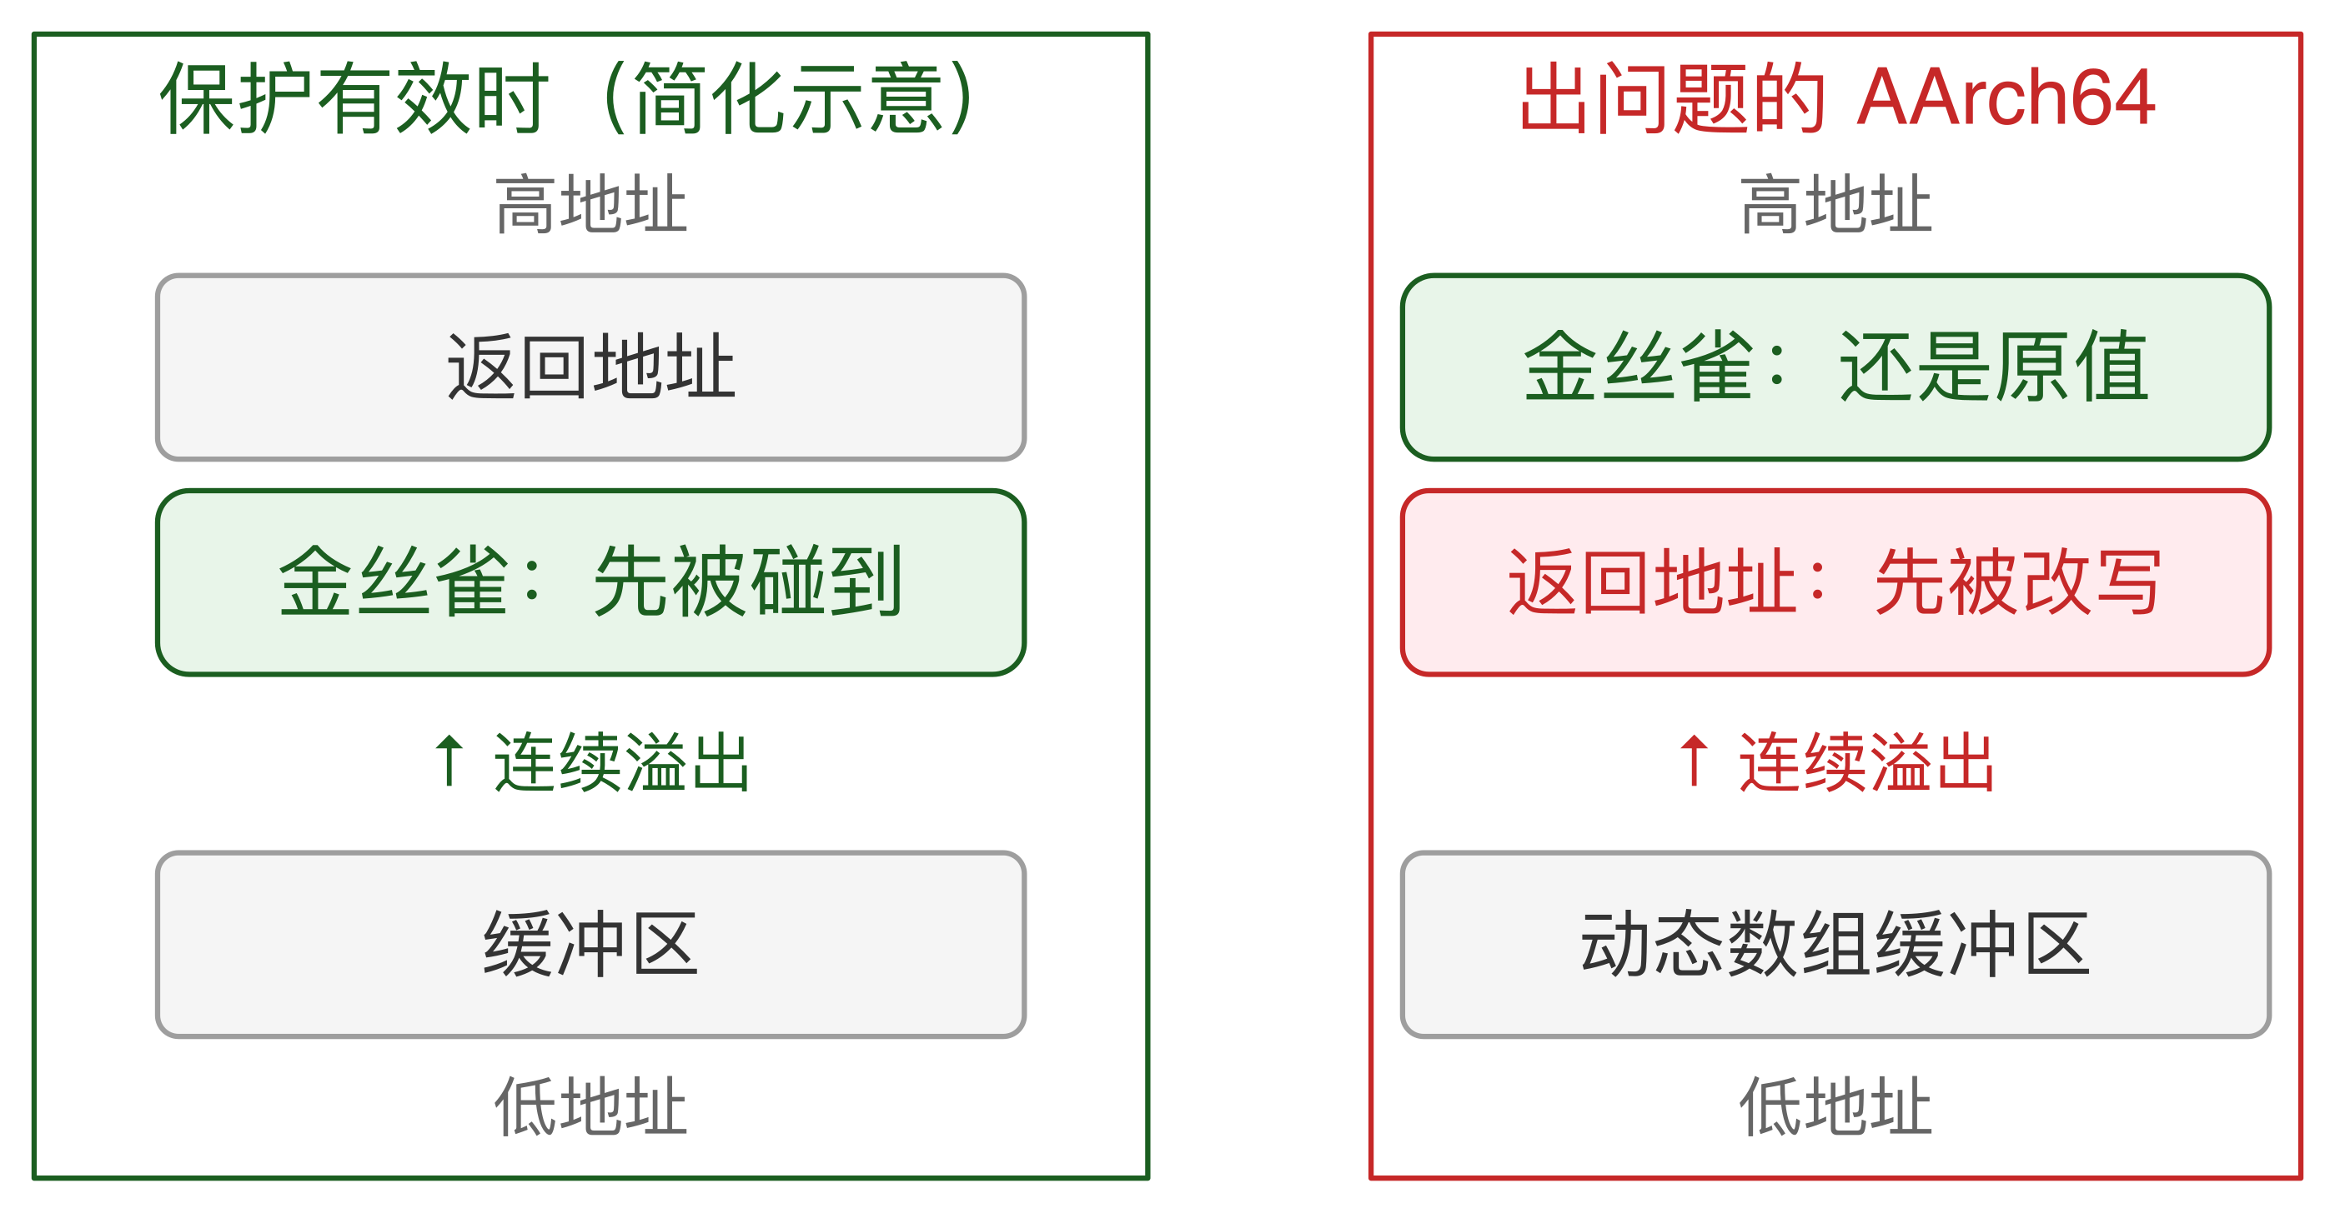
问题动机：程序跑得对，保护其实已经失效
背景
CVE-2023-4039 · AArch64 栈保护
本该成立的规则
从缓冲区一路往上覆盖，必须先碰到金丝雀，才可能碰到返回地址
实际的栈布局
返回地址被放在缓冲区上面、金丝雀下面
于是悄悄失效
返回地址先被改掉，函数结束时金丝雀检查照常通过
程序不崩、输出也没差别，所以过去测编译器的两种办法都判不出来。
来源：论文 §I-A、§II-D、§II-F（CVE-2023-4039；判不出来的缺口）
Notes:
图中标签：保护有效时（简化示意）；出问题的 AArch64；高地址；返回地址；金丝雀：先被碰到；↑ 连续溢出；缓冲区；低地址；高地址；金丝雀：还是原值；返回地址：先被改写；↑ 连续溢出；动态数组缓冲区；低地址第 3 页｜建议 1:12｜累计 2:07
左图是保护正常时的摆放，右图是出问题的 AArch64 布局。动态申请的缓冲区在下面，往上连续覆盖时先碰到保存的返回地址，之后才是金丝雀。结果就是返回地址已经被改，金丝雀还是原来的值，函数结束时的比较照常通过；正常输入下功能输出也完全正确。这就是论文说的“判不出来的缺口”。为什么过去的办法测不到：以前测编译器主要两招——看程序有没有崩，或者看不同编译器编出来的输出是不是一致。这类失效按定义不改变程序语义，既不崩也没有输出差别，这两招理论上就不会报警；而且真要打进去的那次执行往往本身就含未定义行为，输出一致更不能当成“安全”的证明。所以我们缺的不是造程序的工具，而是判对错的工具。从这一个例子还能直接读出三件难事，就是下一页：第一，得先有一条能让程序去判的安全规则，而“金丝雀必须挡在覆盖路径上”这种话原本只散在文档和补丁里；第二，光有规则没用，还得有能看栈布局的检查器，和能真的走到这条路径的测试程序——这个 bug 只在函数里有动态大小数组、而且正常返回的时候才暴露；第三，怎么看出来强依赖架构：栈怎么摆、寄存器怎么用，各架构都不一样。
来源：论文 §I-A、§II-D、§II-F（CVE-2023-4039；判不出来的缺口）
论文版本：ba9e258

Slide 4
三项挑战：不变量生成、基于不变量做测试、ISA 差异
挑战
C1
不变量生成
C2
基于不变量做测试
C3
ISA 差异
安全规则散在文档、源码注释、ABI 规范和历史补丁里，没有一条现成能让程序去判；而编译器现在的行为本身可能就是错的，不能当标准。
有规则也不一定测得出来：既要有能看出违规的检查器，也要有能走到那条保护路径的测试程序——4039 只在“动态大小数组 + 正常返回”时才暴露。
同一条规则，在不同架构上要看的东西不一样：栈怎么摆、寄存器怎么用、指令什么语义都不同，一条规则得为每个架构分别写检查器。
DeFuzz 的对应设计
DeFuzz 的对应设计
DeFuzz 的对应设计
分段读语料，逐条写成规则，每条都要指明出处
锁定一条规则，照着覆盖率和判定结果反复改写测试程序
一条规则 × 一个架构写一个检查器，用哪个由查表决定
三件事是连着的：规则写不出来就没目标，检查器和程序配不上就判不准，架构对不齐就不可信。
来源：论文 §I-B（三项耦合挑战）、2026-09-11 关于“按架构分别写检查器”的修订
Notes:
第 4 页｜建议 1:06｜累计 3:13
承接上一页从那个例子里读出的三件难事，这一页给出正式说法。第一件是不变量生成：这里说的“不变量”就是一条能让程序去判对错的安全规则。难点在于，这些要求散在文档、源码注释和断言、架构与调用约定的规范、以及历史修复补丁里，很少有现成能执行的形式；而且要把“本来该怎样”和“现在实现成什么样”分开，因为被测的实现本身可能就是错的，不能拿它当标准。第二件是基于不变量做测试：一条规则要真能测出问题，检查器和测试程序两边都得配上——检查器要能看到违规现象，测试程序要真的走进那条保护路径。栈保护这个例子里，程序必须保留动态大小分配和正常返回这两个结构，随机生成很难恰好碰上。第三件是 ISA 差异：同一条安全要求在不同架构上依赖的指令语义、寄存器约定、栈布局都不一样，所以即使是同一条规则，也要按架构分别写检查器，这是九月十一号那次修订明确下来的。三件事互相牵制，这也是后面那套方案必须把测什么、怎么判、怎么找一起解决的原因。
来源：论文 §I-B（三项耦合挑战）、2026-09-11 关于“按架构分别写检查器”的修订
论文版本：ba9e258

Slide 5
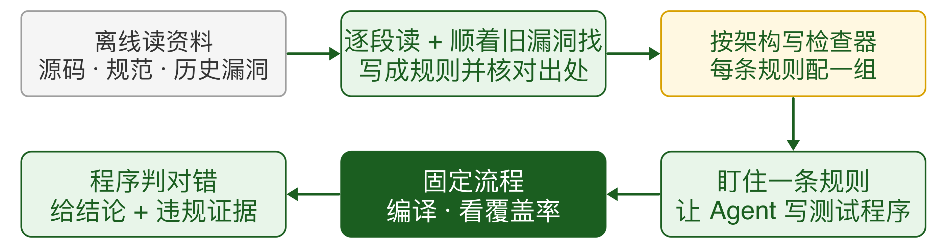
技术路线总览：测什么、怎么判、怎么找
技术路线
测什么 · 解 C1
怎么判 · 解 C3
怎么找 · 解 C2
先攒出一份规则清单，每条写明出处和什么时候适用
一条规则按架构各写一个检查器，只给确定的结论
盯住一条规则，让 Agent 照着反馈反复改写测试程序
三件事扣成一个环：规则说清测什么，检查器说清怎么判，固定流程说清怎么找。
来源：论文 §III（System Overview）、§VIII（Implementation）
Notes:
图中标签：离线读资料源码 · 规范 · 历史漏洞；程序判对错给结论 + 违规证据；逐段读 + 顺着旧漏洞找写成规则并核对出处；固定流程编译 · 看覆盖率；按架构写检查器每条规则配一组；盯住一条规则让 Agent 写测试程序第 6 页｜建议 0:50｜累计 4:55
先说清一件事：DeFuzz 只有一套方案，不是几套让你挑，下面这三件事缺哪一件都跑不起来。而且这三件正好对上前面三项挑战：测什么解 C1，怎么判解 C3，怎么找解 C2——C2 那个“配套”其实跨在判和找两边，检查器归判，测试程序归找。第一件是测什么：离线读编译器源码和文档、架构与调用约定规范、历史漏洞报告和补丁，攒出一份写明出处和适用条件的规则清单，再按适用架构展开成一组检查器。第二件是怎么判：把规则写成能跑的检查器，只给四种结论，报违规时要带上确定的证据。第三件是怎么找：开跑前就把检查器目录展开成一个固定队列，每个目标就是“一条规则 + 它的检查器 + 适用架构 + 预算”，目标固定不动直到预算用完，每一轮的顺序是生成、选检查器、编译、看覆盖率、判定。实现上分两层：Go 负责确定性的编译、覆盖率跟踪和判定，Python 负责流程编排，中间状态全都存版本，可以回放和审计。
来源：论文 §III（System Overview）、§VIII（Implementation）
论文版本：ba9e258

Slide 6
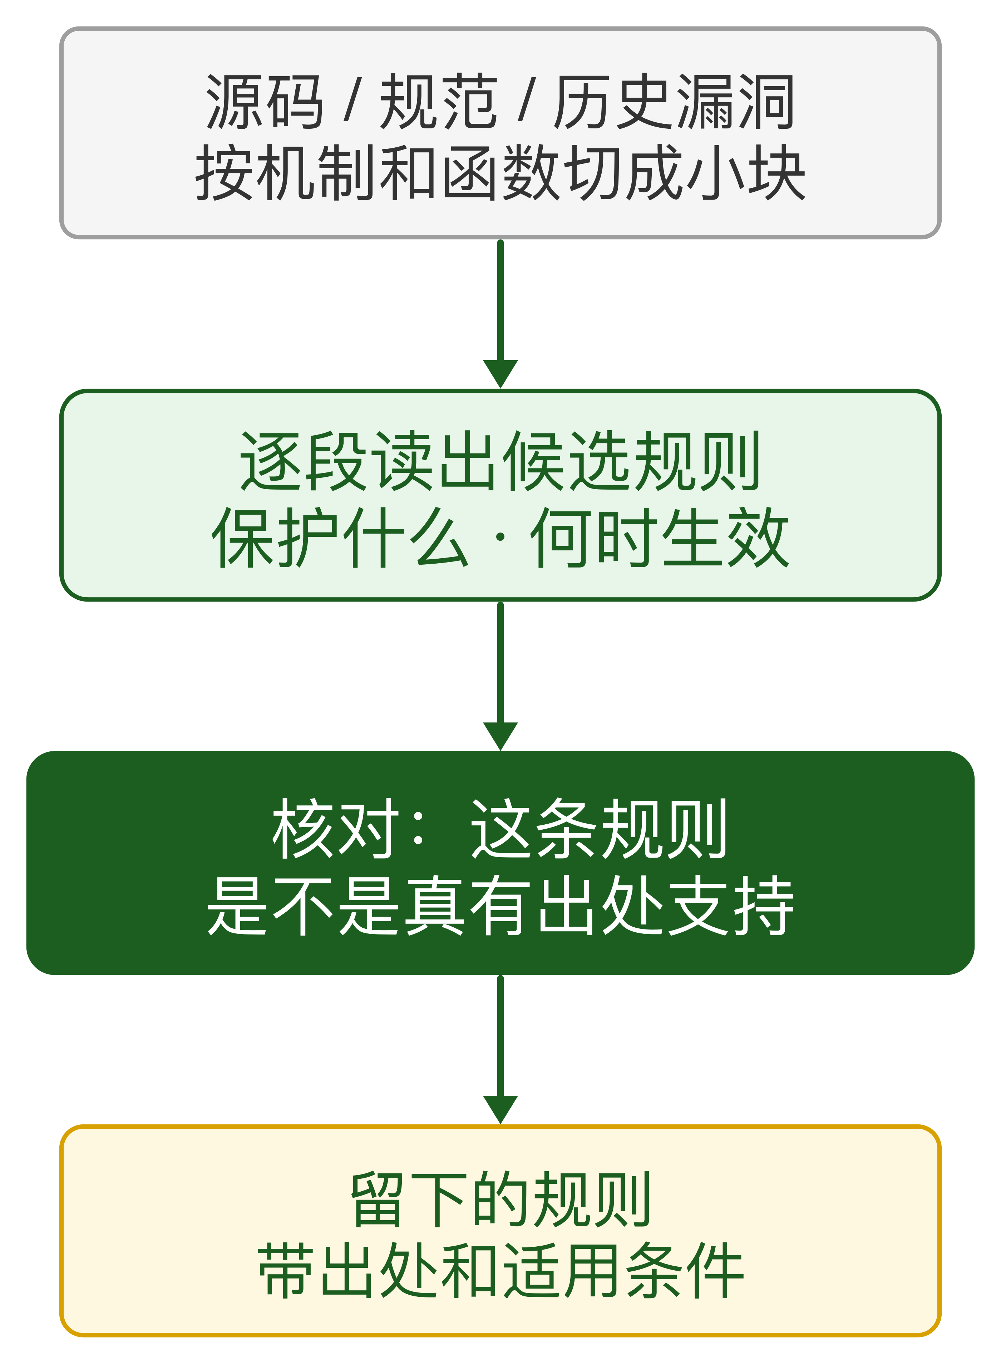
测什么：把散落的安全要求写成一条条不变量（规则）
技术路线
一条不变量长什么样（用 4039 那条举例）
防御机制
AArch64 栈保护
什么时候适用
保护已打开；函数里有动态大小的分配
规则本身
从缓冲区覆盖到返回地址，必先经过金丝雀
怎么看出来
返回地址被改了，金丝雀还是原来的值
依据出处
CVE-2023-4039 的补丁、调用约定里的栈布局要求
“怎么看出来”只写现象，不写用什么手段去查；这样换架构时只改查法，规则本身不动。
语料按机制和函数切成小块逐段读，每条候选都要能指回出处，还要查重。
来源：论文 §IV-A / B / C、§V-D
Notes:
图中标签：源码 / 规范 / 历史漏洞按机制和函数切成小块；逐段读出候选规则保护什么 · 何时生效；核对：这条规则是不是真有出处支持；留下的规则带出处和适用条件第 7 页｜建议 1:02｜累计 5:57
这里说的“不变量”，说白了就是一条能让程序去判对错的安全规则，有固定几栏。右边这条贯穿全篇：机制、什么时候适用、规则本身、怎么看出来、依据出处。论文特别强调“规则”和“怎么看出来”要分开，而且“怎么看出来”只写现象、不写手段。举个例子：“二进制里没有 __stack_chk_fail 这个符号”是现象；“去 ELF 的符号表里查这个符号”是手段，属于检查器的实现。分开之后，同一条规则换到别的架构，只需要换查法，规则不用改。语料是三类：源码里的注释和运行时断言、官方的调用约定规范、历史漏洞报告和它们的补丁。编译器代码量很大，同一条语义的依据常常散在不同编译阶段和不同后端里，所以按机制和函数边界切块，一块一块单独读，在每块里找出要保护的东西、什么条件下生效、必须成立的性质；这一遍只产出候选，而且必须留出处。收下来之后按四个方面决定写成静态检查还是运行时检查：能不能看到、结论是否确定、代价多大、能不能定位到原因；两种信号都有的就分别写两个检查器，而不是合成一个靠猜的判断，这样才能保住“报了就是真的”。
来源：论文 §IV-A / B / C、§V-D
论文版本：ba9e258

Slide 7
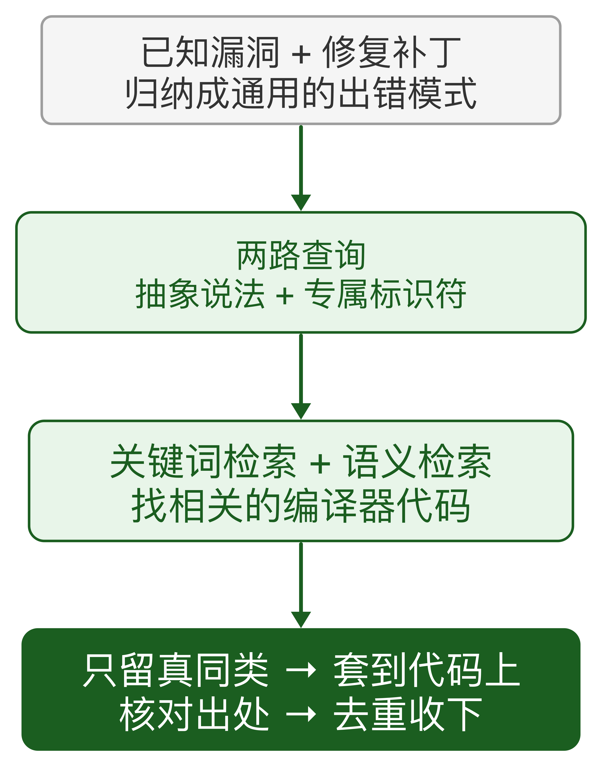
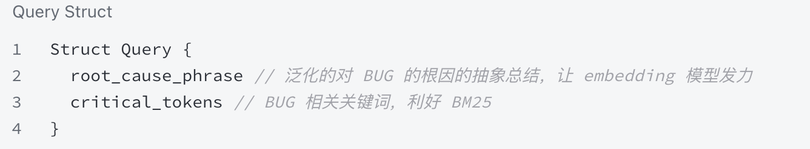
测什么：拿一个已知漏洞当线索，找出同一类毛病（RAG）
技术路线
四步走（线索：CVE-2023-4039）
① 抽掉细节
从每个历史 BUG 提取并泛化出两个字段作为 Query
② 找同类
RAG 检索语料库，找出相似的语料块
③ 套到语料上
Agent 在检索出的语料上编写不变量
④ 核对去重
看引用的依据是否真能支持这条规则，再去掉重复
来源：论文 §V-A / B / C / D、Table I
Notes:
图中标签：已知漏洞 + 修复补丁归纳成通用的出错模式；两路查询抽象说法 + 专属标识符；关键词检索 + 语义检索找相关的编译器代码；只留真同类 → 套到代码上核对出处 → 去重收下第 8 页｜建议 1:00｜累计 6:57
一段一段读覆盖面广，但同一个根因的碎片会散在不同机制名、不同编译阶段、不同后端里，光靠逐段读聚不到一起。所以再加一路：把一个已经确认的漏洞当成线索，去找结构上相似的实现。第一步抽掉细节，比如把“AArch64 上动态数组绕过了金丝雀”归纳成“动态大小的局部分配绕过了静态算出来的安全边界”；第二步找同类，判断搜到的代码块是不是真的同一种错，只是名字像的主动否掉；第三步套到具体代码上，比如映射到影子栈帧大小的计算；第四步核对，看新写的这条规则是不是真能从引用的依据推出来，再去重。为什么不直接按 API 名、符号名搜：那样结果只会困在原来那个机制里。底下这行是目前唯一已经跑过的实测：同样 24 条线索、4,496 个 GCC 16.1 代码块，关键词检索命中 9 条、语义检索命中 7 条，交集只有 5，合起来 11 条都通过了查重。关键词那边独有的靠专属标识符，语义那边独有的两条是 ARM 的清零集合构造和 RISC-V 的饱和截断，字面上对不上但机理是同一种。这就说明查询要同时写“抽象说法”和“专属标识符”两面。
来源：论文 §V-A / B / C / D、Table I
论文版本：ba9e258

Slide 8
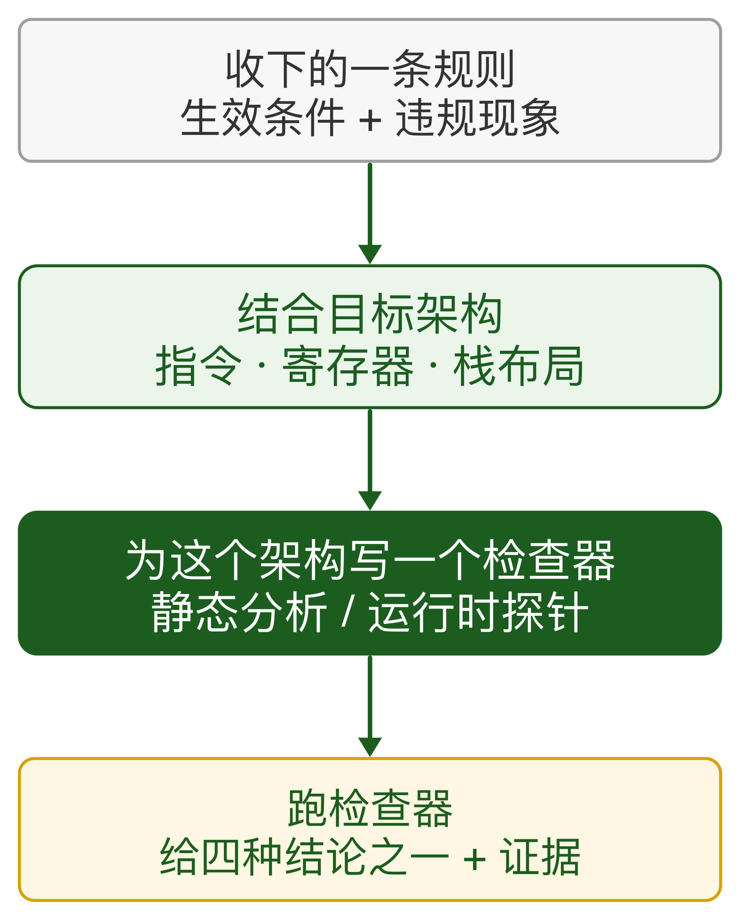
怎么判：检查器只给四种结论
技术路线
检查器的输入：编译产物 + 目标架构 + 一条规则；输出只有四种结论
四种结论各是什么意思
Pass 通过
条件成立，这一轮没发现违规
Fail 违规
确定违规，带着证据转去做精简
NA 不适用
保护没开、没触发，或这一格判不了；统计时忽略
Error 出错
编译或分析本身失败，只作排查，不算漏洞
来源：论文 §VI-A / B / C（判定函数、四种结论、机制级汇总）
Notes:
图中标签：收下的一条规则生效条件 + 违规现象；结合目标架构指令 · 寄存器 · 栈布局；为这个架构写一个检查器静态分析 / 运行时探针；跑检查器给四种结论之一 + 证据第 9 页｜建议 1:02｜累计 7:59
检查器是一个确定性的程序：输入是编译产物、目标架构和一条已经收下的规则，输出只有四种结论。同一条规则在每个适用架构上各写一个实现，合起来是这条规则的一组检查器：测的是同一件事，但栈怎么摆、寄存器怎么用、指令怎么读都按各架构写。四种结论里“不适用”和“出错”最容易含糊，必须讲清：不适用是保护没开、测试程序没触发，或者这一格程序判不了，统计时直接忽略，绝对不能算成“保护成功”；出错是编译、运行或分析自己失败了，留着排查问题，算这一轮的花费但不算漏洞。再往上一层：一条规则的任一个检查器报违规，就上升为这个机制被违反，并带上证据；配合“开/关保护”两套编译选项还能做对照判定。因为检查器只看二进制和运行信号、不看是谁编出来的，所以同一个架构上 GCC 和 LLVM 可以共用——注意是同一架构内，跨架构不共用。每个检查器适用哪些架构、静态还是动态，都记在同一份清单里，所以下一页说的“选检查器”就是查这份清单，不是让模型决定。
来源：论文 §VI-A / B / C（判定函数、四种结论、机制级汇总）
论文版本：ba9e258

Slide 9
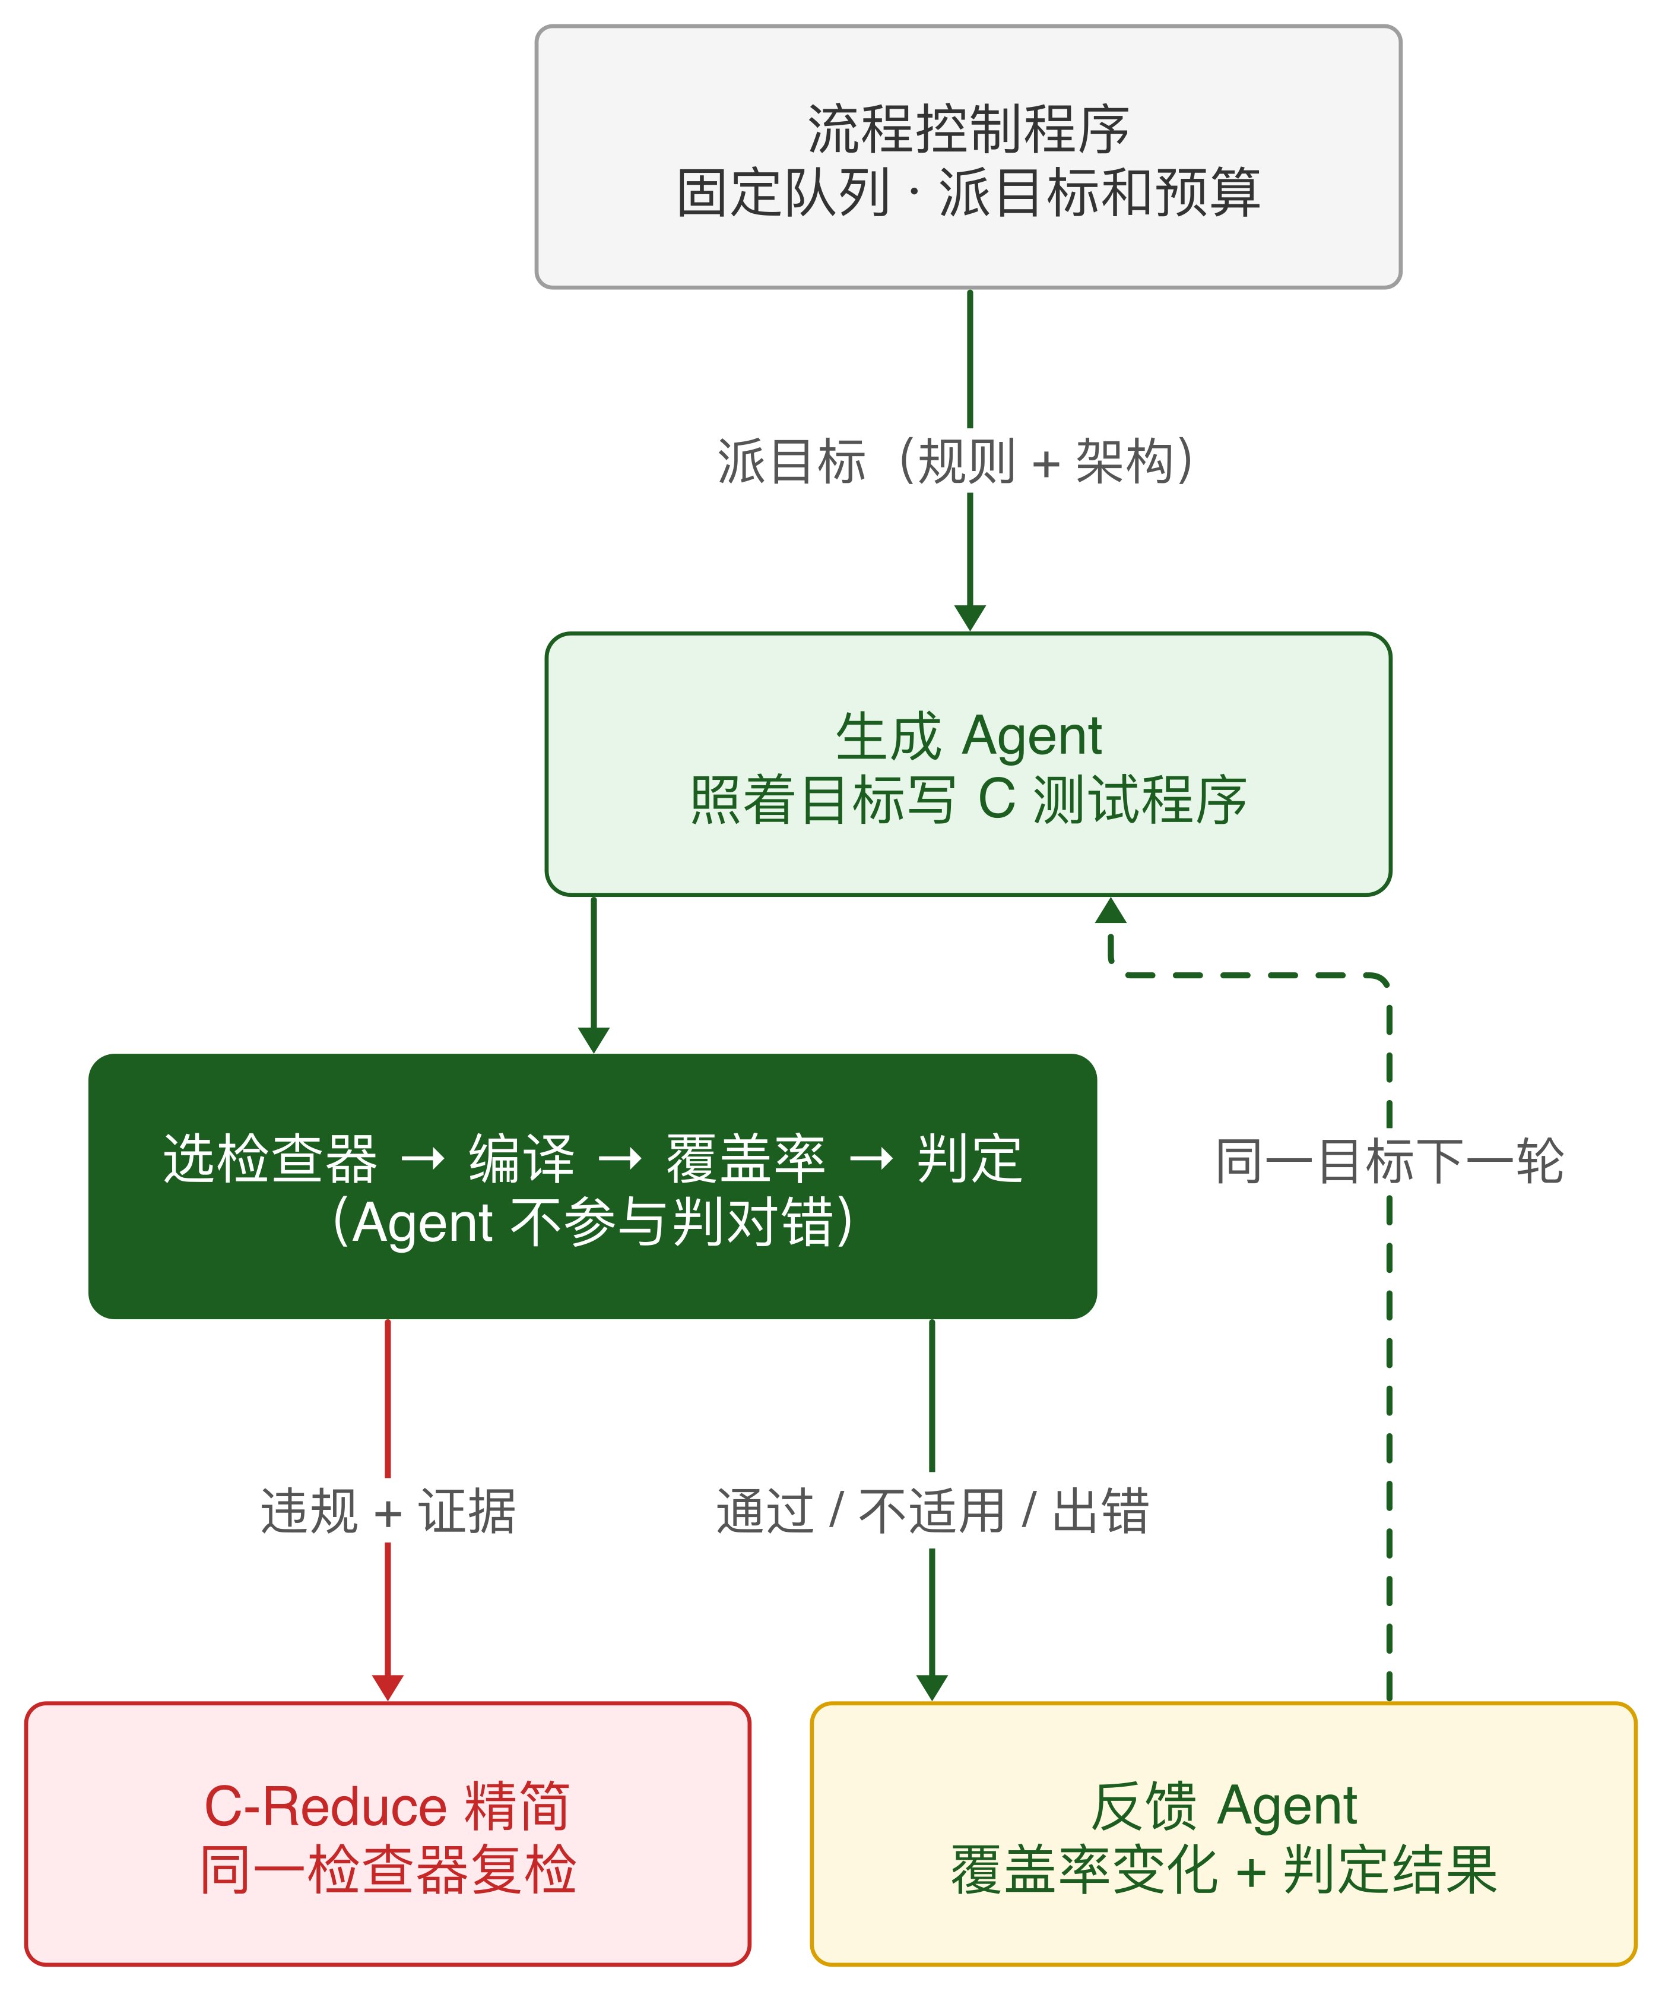
怎么找：流程由程序控制，Agent 只负责写测试程序
技术路线
分工与纪律
流程提前定好，写在程序里
开跑前每次选择一条不变量和支持的 ISAs 以及 Checkers，Agent 不做选择。
生成 Agent
只能查源码和规则，只负责写 C 测试程序。
反馈 Agent
单独开一轮、不带历史，把覆盖率变化和判定结果变成改写建议。
精简
主力是 C-Reduce；每个候选都要重新编译、由同一个检查器复检。
判对错这一步完全没有模型参与：所有“违规”都来自程序化的检查器。
来源：论文 §VII-A / B / C / D、Algorithm 1
Notes:
图中标签：流程控制程序固定队列 · 派目标和预算；生成 Agent照着目标写 C 测试程序；选检查器 → 编译 → 覆盖率 → 判定（Agent 不参与判对错）；反馈 Agent覆盖率变化 + 判定结果；C-Reduce 精简同一检查器复检；派目标（规则 + 架构）；通过 / 不适用 / 出错；违规 + 证据；同一目标下一轮第 10 页｜建议 1:00｜累计 8:59
这一页的重点不是 Agent 有多聪明，而是流程管得有多死。第一，选目标和控制流程的是程序，不是 Agent：开跑前就把检查器目录展开成固定队列，生成 Agent 既不挑测哪条规则也不挑哪个架构，每一轮的顺序是写死的——生成、选检查器、编译、看覆盖率、判定、分流，模型只在固定的几个位置被调用。通过、不适用、出错都走反馈继续改，同一个目标一直盯到预算用完；只有确定违规才带着证据转去精简。第二，三个 Agent 的边界比它们的能力更重要：生成 Agent 只有只读的源码检索和规则查询工具，只输出 C 程序，而且覆盖率不是它能自己报的，是真正跑出来之后回灌给它的，所以编不出假数据；反馈 Agent 单独开一轮、不带历史对话，避免被之前的判断带偏；精简主力是 C-Reduce 这种确定性的删减，模型只提示别把触发结构删掉，每个候选都要重新编译、由同一个检查器复检才算数。Agent 之间不直接聊天，都通过一块存了版本的共享区域交换信息，所以整个过程可复现、可审计、部件可以一个个关掉做对比。这也是和那种“让 Agent 自由发挥”的做法最大的结构差别：判对错这一步完全没有模型参与。
来源：论文 §VII-A / B / C / D、Algorithm 1
论文版本：ba9e258

Slide 10
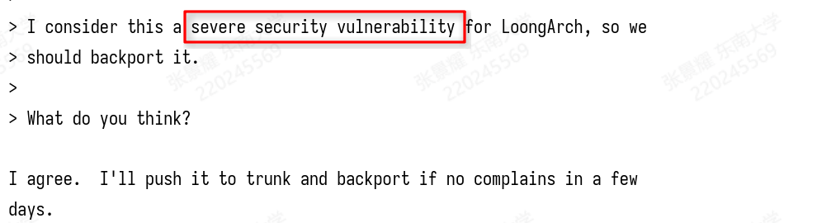
已有成果：20+上报，10+已确认静默 BUG
结果
保护序列已结束，Canary 却仍在寄存器中
_FORTIFY_SOURCE 长度上限被放宽
x86 IBT 的 endbr 漏检
多架构金丝雀残留在寄存器里
tree-ssa-strlen 优化 · PR-125079
x86 后端 endbr 判断 · PR-125084
通用后备实现 · PR-125045 / 125049
把 __strcat_chk 优化成 __stpcpy_chk 时没同步减小长度参数，运行时的安全上限被悄悄放宽。
扫描时碰到立即数高位不为零就提前退出，藏在高位的 endbr 被漏掉，代码里混进了可被跳进去的假入口。
部分架构的通用后备实现返回前没清掉金丝雀寄存器，这个全进程通用的值一直留在寄存器中。
✓ 已合入 master
⏳ 等待维护者回复
✓ LoongArch 子例已合入
目前范围是 GCC 的多个架构和版本；真实案例能证明动机，但算不出漏检率。
来源：开题答辩 P15 / P16 / P17：现有成果与上游反馈，内容直接沿用
Notes:
第 12 页｜建议 0:46｜累计 10:40
这三例直接沿用开题的成果，不再细讲。第一例是长度检查：编译器把 __strcat_chk 优化成 __stpcpy_chk 时没同步把长度参数改小，运行时的安全上限被悄悄放宽，PR-125079 已经合入 master。第二例是 x86 的间接跳转保护：判断 endbr 的扫描循环碰到立即数高位不为零就提前退出，藏在高位的 endbr 字节被漏掉，等于代码段里混进了可以被跳进去的假入口，PR-125084 还在等维护者回复。第三例是金丝雀残留：GCC 早年修过某个架构上的同类问题，但通用的后备实现没同步修，MIPS、LoongArch 这些架构一直用着有缺陷的后备代码，五年没人发现——因为程序不崩。我们用返回前读寄存器、和全局金丝雀比较的内联汇编探针把它抓了出来，LoongArch 那一例已经合入。上面这封邮件就是 LoongArch 维护者的回复，他把这个问题定性为严重安全漏洞，并决定把修复移植到旧版本。这三例说明这类失效真实存在、路线是有效的，但它们给不出漏检率——真实的未知漏洞没有已知总数，所以要做后面的植入盲测。
来源：开题答辩 P15 / P16 / P17：现有成果与上游反馈，内容直接沿用
论文版本：ba9e258

Slide 11
评估设计：四个研究问题和对应指标
结果
研究问题
看什么指标
怎么做
RQ1 真实缺陷
确认的失效数、上游确认数
在 GCC / LLVM 的多个架构上按规则跑
RQ2 假阴性
召回率
植入 100 个静默 BUG，用本方法评估
RQ3 消融测试
各环节是否有效（不变量、RAG、Checker）
RQ4 换架构灵不灵
来源：论文 §IX（RQ1–RQ4）、§X（Discussion and Limitations）
Notes:
第 13 页｜建议 0:38｜累计 11:18
论文第九章有四个研究问题。RQ1 是真实缺陷，看确认了多少、上游确认了多少。RQ2 是规则的质量，请专家抽样打四档——真正的安全性质、合理但不必要、太琐碎、写错了——再算几个专家之间的打分一致性。RQ3 是各部件到底有多重要：分别把固定流程换成让 Agent 自由发挥、把覆盖率反馈关掉、把出处核对关掉，比较发现率、耗时和模型调用成本。RQ4 是换架构还灵不灵，按架构分别统计发现率和检查器的复用边界。实验设置要统一模型参数、对照配置和预算，没触发、跑挂了、误报都单独记账，绝不混进“保护成功”。这四个问题现在都还是设计，数值等实验，今天不报结果。
来源：论文 §IX（RQ1–RQ4）、§X（Discussion and Limitations）
论文版本：ba9e258

